Slide 1
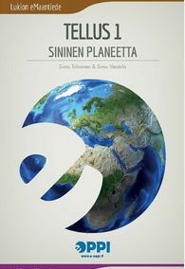
1. Johdatus maantieteeseen ja tutkimukseen

Slide 2
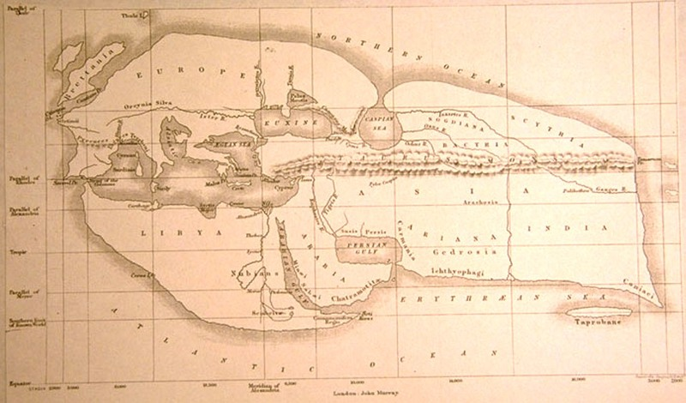
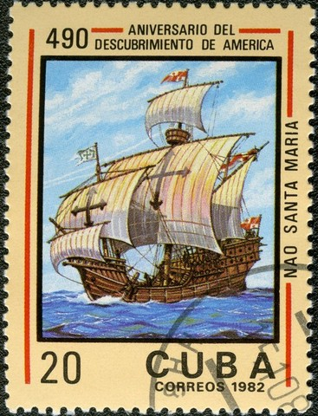
Maantieteen historiaa
Varhaisinta maantiedettä: kreikkalainen Erastosthenes 200 eaa
Keskiajan tutkimusmatkat, mm. Kolumbus
van Humboldt tutki Etelä-Amerikkaa maantieteellisin keinon 200 v. sitten

Slide 3
Maantiede tieteenä
Tutkii maapalloa ja sen pinnan alueellisia ilmiötä.
Aluemaantiede
Tutkii tiettyä aluetta monipuolisesti
Yleismaantiede
Luonnonmaantiede
Ihmismaantiede

Slide 4
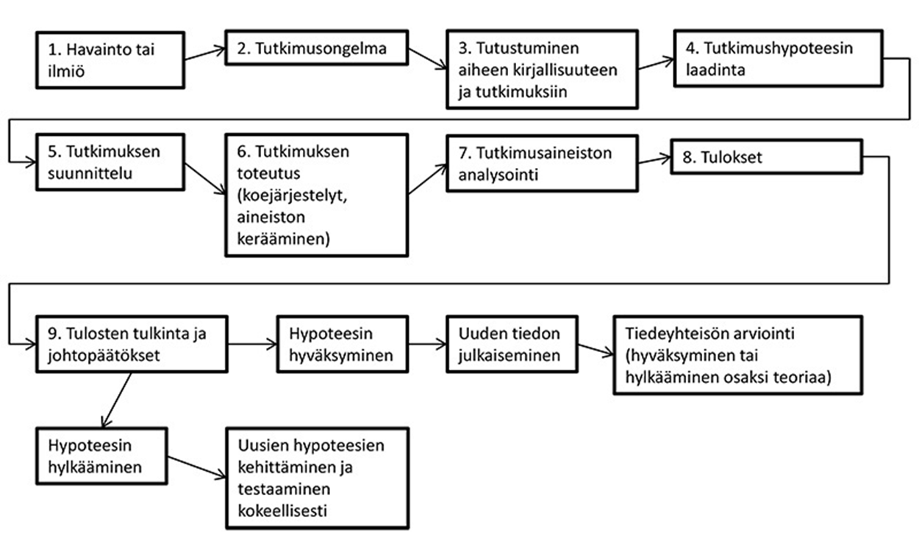
Tutkimuksen vaiheet

